Slide 1
画面シナリオ
G2

Slide 2
改版履歴
作成日 | 版数 | 改訂履歴
2018/11/19 | 1.0 | 初版
2018/11/23 | 1.1 | デザインの統合等
2018/11/30 | 1.2 | インスペクション差し戻し受けての改訂
2018/12/04 | 2.0 | インスペクションを受けての改訂
2019/01/14 | 3.0 | 開発に伴う改訂

Slide 3
ログイン
About Trendmatch
Privacy Policy
Login
メールアドレス
パスワード
ログイン
登録は
こちら
Notes:
ユーザーの状況に応じて
アカウントなしのトップ画面
アカウントありのトップ画面
管理者画面
のそれぞれに遷移します

Slide 4
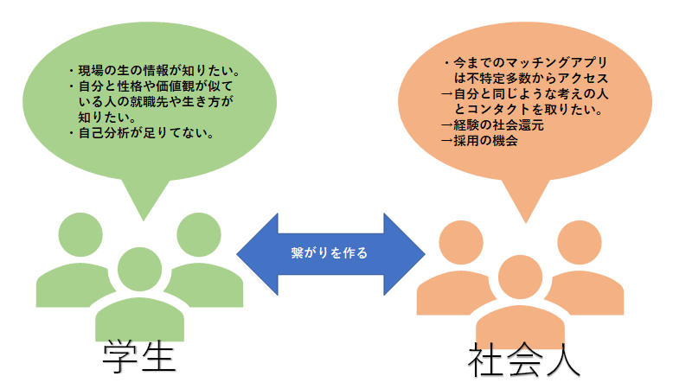
Trendmatchとは?
About Trendmatch
Privacy Policy
Trendmatchとは？
自己分析とマッチングをあわせた新しい就活支援サイトです
戻る
Notes:
戻るボタンを押すと一つ前に表示していた画面に戻ることができます.

Slide 5
ユーザー登録
About Trendmatch
Privacy Policy
ユーザー登録
氏名:
メールアドレス:
パスワード:
パスワード確認用:
登録

Slide 6
登録確認画面
About Trendmatch
Privacy Policy
登録確認画面
氏名:○○○○
メールアドレス:xxxxxx@xx.co.jp
パスワード:xxxxxxxx
上記の内容で登録します。よろしいですか?
戻る
確認

Slide 7
登録完了画面
About Trendmatch
Privacy Policy
登録が完了しました
Start

Slide 8





トップページ(アカウントなし)
About Trendmatch
Privacy Policy
HOME
ACCOUNT
DIRECT MESSAGE
Edit
User Info.
Logout
アカウント情報が登録されていません
登録は
こちら
Notes:
Top(1)

Slide 9


トップページ(アカウントあり)
About Trendmatch
Privacy Policy
HOME
ACCOUNT
DIRECT MESSAGE
Edit
User Info.
Logout
アカウントありのトップページ
ニックネーム1 フリースペース内容
ニックネーム2 フリースペース内容
ニックネーム3 フリースペース内容
ニックネーム4 フリースペース内容
ニックネーム5 フリースペース内容
もっと見る
アカウント検索
Notes:
Top(2)

Slide 10
自己分析一覧1
About Trendmatch
Privacy Policy
HOME
ACCOUNT
DIRECT MESSAGE
Edit
User Info.
Logout
ニックネーム
ニックネーム１
ニックネーム２
ニックネーム３
ニックネーム４
フリースペース内容
フリースペース内容
フリースペース内容
フリースペース内容
フリースペース内容

Slide 11
トップページ(管理者)
HOME
ACCOUNT
E-BLAST
Edit
User Info.
Logout
管理者のトップページ
通報されたアカウント
ニックネーム1 フリースペース内容
ニックネーム2 フリースペース内容
ニックネーム3 フリースペース内容
ニックネーム4 フリースペース内容
ニックネーム5 フリースペース内容
Notes:
通報されたアカウントに関しては未実装

Slide 12

ユーザー削除(管理者)
HOME
ACCOUNT
E-BLAST
Edit
User Info.
Logout
ユーザー削除
ニックネーム
所属
職種
性別
連絡先
フリースペース
このユーザーを削除しますか？
はい
いいえ
Notes:
ユーザー削除

Slide 13
ユーザー削除確認画面(管理者)
HOME
ACCOUNT
E-BLAST
Edit
User Info.
Logout
ユーザー削除
削除しました
TOP画面へ
Notes:
ユーザー削除

Slide 14

一斉連絡送信画面(管理者)
HOME
ACCOUNT
E-BLAST
Edit
User Info.
Logout
送信履歴
件名１ メッセージ内容
件名 メッセージ内容
件名 メッセージ内容
件名 メッセージ内容
件名 メッセージ内容
件名
SEND MAIL
メッセージ内容を
ここに記述
Notes:
一斉連絡
未実装

Slide 15
一斉連絡送信確認画面(管理者)
HOME
ACCOUNT
E-BLAST
Edit
User Info.
Logout
メッセージ送信
メッセージ内容
このメッセージを送信しますか？
はい
いいえ
Notes:
一斉連絡

Slide 16
一斉連絡送信完了画面(管理者)
HOME
ACCOUNT
E-BLAST
Edit
User Info.
Logout
メッセージ送信
メッセージを送信しました
Top画面へ
Notes:
一斉連絡

Slide 17

送信履歴(管理者)
HOME
ACCOUNT
E-BLAST
Edit
User Info.
Logout
送信履歴
件名 メッセージ内容
件名 メッセージ内容
件名 メッセージ内容
件名 メッセージ内容
件名 メッセージ内容
件名
CREATE MAIL
メッセージ内容を
ここに反映
Notes:
一斉連絡

Slide 18

アカウント情報(自分のアカウントを閲覧した場合)
About Trendmatch
Privacy Policy
HOME
ACCOUNT
DIRECT MESSAGE
Edit
User Info.
Logout
アカウント情報
ニックネーム
所属
職種
性別
連絡先
価値観
フリースペース
エニアグラム
1 | 2 | 3
4 | 5 | 6
7 | 8 | 9
Edit ACCOUNT Info.
Notes:
Top(1)

Slide 19



アカウント情報(他人のアカウントを閲覧した場合 )
About Trendmatch
Privacy Policy
HOME
ACCOUNT
DIRECT MESSAGE
Edit
User Info.
Logout
アカウント情報
ニックネーム ( )
所属
職種
CREATE MESSAGE
性別
連絡先
価値観 A ･B ･C
プロフィール画像
1 | 2 | 3
4 | 5 | 6
7 | 8 | 9
フリースペース
通報
Notes:
通報すると通報が赤く光ります
現段階ではこの機能はありません。

Slide 20
アカウント編集画面
About Trendmatch
Privacy Policy
HOME
ACCOUNT
DIRECT MESSAGE
Edit
User Info.
Logout
アカウント情報編集
内定あり
内定なし
ニックネーム
もとの値
卒業年度
もとの値
所属
もとの値
職種
もとの値(ID)
性別
もとの値(ID)
連絡先
もとの値
フリースペース(アピールポイントや興味があること等を書いてください)
もとの値
価値観
もとの値
もとの値
登録
もとの値

Slide 21
アカウント検索画面
About Trendmatch
Privacy Policy
HOME
ACCOUNT
DIRECT MESSAGE
Edit
User Info.
Logout
ニックネーム:
卒業年度:
所属:
職種:
▼
性別:
▼
フリースペース:
表示順:
登録順
▼
検索

Slide 22
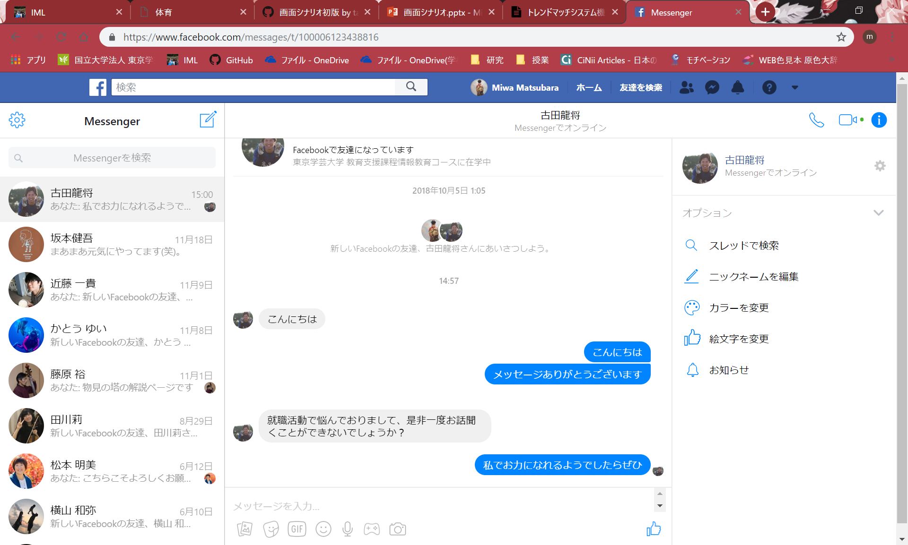
DM送受信画面
About Trendmatch
Privacy Policy
HOME
ACCOUNT
DIRECT MESSAGE
Edit
User Info.
Logout
受信履歴
From： メッセージ内容
From： メッセージ内容
From: メッセージ内容
From: メッセージ内容
From： メッセージ内容
ユーザー名
メッセージの
送受信内容を
ここに記述
Notes:
DM送受信画面
未実装です

Slide 23
アカウント検索一覧
About Trendmatch
Privacy Policy
HOME
ACCOUNT
DIRECT MESSAGE
Edit
User Info.
Logout
ユーザー名1 フリースペース内容
ユーザー名2 フリースペース内容
ユーザー名3 フリースペース内容
ユーザー名4 フリースペース内容
ユーザー名5 フリースペース内容
Notes:
Top(2)

Slide 24
自己分析
About Trendmatch
Privacy Policy
HOME
ACCOUNT
DIRECT MESSAGE
Edit
User Info.
Logout
自己分析
★まずエニアグラム診断を受け、その結果を入力してください
エニアグラムとは？
＊エニアグラムはアップルやIBMなどの企業でも採用されている性格診断の手法です。
1
2
3
4
5
6
7
8
9
次へ
Notes:
アカウント登録（自己分析）

Slide 25
自己分析不完全だよ
About Trendmatch
Privacy Policy
HOME
ACCOUNT
DIRECT MESSAGE
Edit
User Info.
Logout
まだ自己分析は不完全ではありません
次のアカウント登録画面で自分に最も当てはまる価値観を登録すると、より正確なマッチングを受けることができます。
ぜひ登録してください！
詳しく見る
次へ

Slide 26
アカウント登録
About Trendmatch
Privacy Policy
HOME
ACCOUNT
DIRECT MESSAGE
Edit
User Info.
Logout
アカウント登録(※は必須項目です)
内定あり
内定なし
ニックネーム※
卒業年度(西暦4桁で入力してください)※
所属
職種
学部生
▼
性別
男
▼
連絡先
フリースペース(アピールポイントや興味があること等を書いてください)
価値観(最低一つは入力してください)
次へ
▼
▼
▼

Slide 27
アカウント登録確認画面
Privacy Policy
About Trendmatch
HOME
ACCOUNT
DIRECT MESSAGE
Edit
User Info.
Logout
登録確認
内定情報 ○○○○
ニックネーム○○○○
卒業(yyyymmdd) ○○○○
所属 ○○○○
職種 ○○○○
性別 ○○○○
連絡先 ○○○○
フリースペース
○○○○
価値観
○○○○
○○○○
○○○○
上記の内容で登録します。よろしいですか？
いいえ
はい

Slide 28
アカウント登録完了画面
Privacy Policy
About Trendmatch
HOME
ACCOUNT
DIRECT MESSAGE
Edit
User Info.
Logout
登録が完了しました
TOP画面へ

Slide 29
アカウント編集完了画面
Privacy Policy
About Trendmatch
HOME
ACCOUNT
DIRECT MESSAGE
Edit
User Info.
Logout
登録が完了しました
TOP画面へ

Slide 30
ユーザー情報編集
About Trendmatch
Privacy Policy
HOME
ACCOUNT
DIRECT MESSAGE
Edit
User Info.
Logout
ユーザー情報編集
氏名:
もとの値
メールアドレス:
もとの値
パスワード:
パスワード確認用:
登録
退会
Notes:
元の情報を書く

Slide 31
自己分析誘導ページ１
About Trendmatch
Privacy Policy
HOME
ACCOUNT
DIRECT MESSAGE
Edit
User Info.
Logout
モチベーショングラフの作成
手元に紙とペンを用意してください。
出生から現在を振り返り
どんなときに喜び、どんなときに悲しんだのか考えてみよう。
次へ

Slide 32
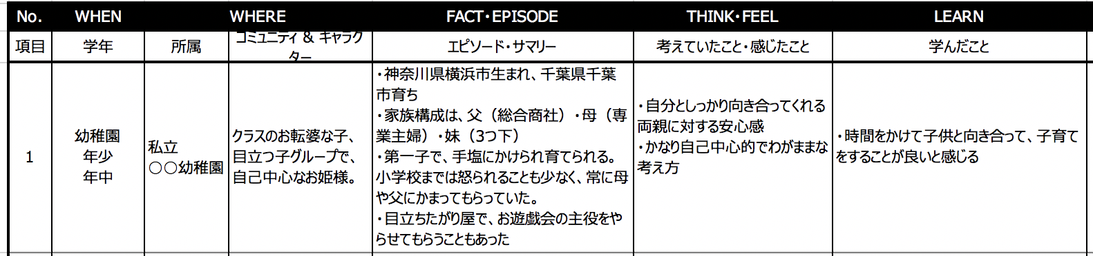
自己分析誘導ページ2
About Trendmatch
Privacy Policy
HOME
ACCOUNT
DIRECT MESSAGE
Edit
User Info.
Logout
自分史の作成
手元に紙とペンを用意してください。
出生から現在を振り返り
どんな出来事があって、
どんなことを学び感じたのか言語化しよう。
深ぼることができれば
自分の中で大切にしてきた価値観が見えてくるはず。
振り返るときはなぜそう感じたのか？を大事にしよう。
おしまい

Slide 33
退会画面
About Trendmatch
Privacy Policy
HOME
ACCOUNT
DIRECT MESSAGE
Edit
User Info.
Logout
退会確認画面
本当に退会しますか？
はい
いいえ
Notes:
ユーザー削除

Slide 34
退会確認画面
About Trendmatch
Privacy Policy
退会完了画面
退会しました
Login画面へ
Notes:
ユーザー削除

Slide 35
プライバシーポリシー
About Trendmatch
Privacy Policy
プライバシーポリシー
当ウェブサイトは、自己分析とマッチングをあわせた新しい就活支援サイトです。
個人情報保護方針
当ウェブサイトは、以下のとおり個人情報保護方針を定め、個人情報保護の仕組みを構築し、全従業員に個人情報保護の重要性の認識と取組みを徹底させることにより、個人情報の保護を推進致します。
個人情報の管理
当ウェブサイトは、お客さまの個人情報を正確かつ最新の状態に保ち、個人情報への不正アクセス・紛失・破損・改ざん・漏洩などを防止するため、セキュリティシステムの維持・管理体制の整備・社員教育の徹底等の必要な措置を講じ、安全対策を実施し個人情報の厳重な管理を行ないます。
個人情報の利用目的
本ウェブサイトでは、お客様からのお問い合わせ時に、お名前、e-mailアドレス等の個人情報をご登録いただく場合がございますが、これらの個人情報はご提供いただく際の目的以外では利用いたしません。
お客さまからお預かりした個人情報は、当社からのご連絡や業務のご案内やご質問に対する回答として、電子メールや資料のご送付に利用いたします。
個人情報の第三者への開示・提供の禁止
当ウェブサイトは、お客さまよりお預かりした個人情報を適切に管理し、次のいずれかに該当する場合を除き、個人情報を第三者に開示いたしません。
・お客さまの同意がある場合
・法令に基づき開示することが必要である場合
個人情報の安全対策
当ウェブサイトは、個人情報の正確性及び安全性確保のために、セキュリティに万全の対策を講じています。
ご本人の照会
お客さまがご本人の個人情報の照会・修正・削除などをご希望される場合には、ご本人であることを確認の上、対応させていただきます。
法令、規範の遵守と見直し
当ウェブサイトは、保有する個人情報に関して適用される日本の法令、その他規範を遵守するとともに、本ポリシーの内容を適宜見直し、その改善に努めます。
お問い合せ
管理ユーザーへお問い合わせください。
戻る
Notes:
戻るボタンを押すと一つ前に表示していた画面に戻ることができます.

Slide 36
注意：個人情報の公開について
About Trendmatch
Privacy Policy
HOME
ACCOUNT
DIRECT MESSAGE
Edit
User Info.
Logout
個人情報の公開について
これより作成するアカウント情報、およびエニアグラム診断結果情報はユーザーマッチングシステムをはじめとする、各機能に使用されます。
またあなたのアカウント情報、およびエニアグラム診断結果情報は当システムにログインした全てのユーザーが閲覧することができます。
ただし、ユーザー情報においてはこれの限りではありません。
また、アカウント情報は必須項目を除いて、未記入にすることができます。
登録後の変更も可能です。
同意

